Slide 1

Воспитательные возможности экспериментального курса физики в системе развивающего обучения в 5-6 классах
Овсянникова А.А., учитель физики высшей категории
МБОУ Лицей № 87 имени Л. И Новиковой

Slide 2
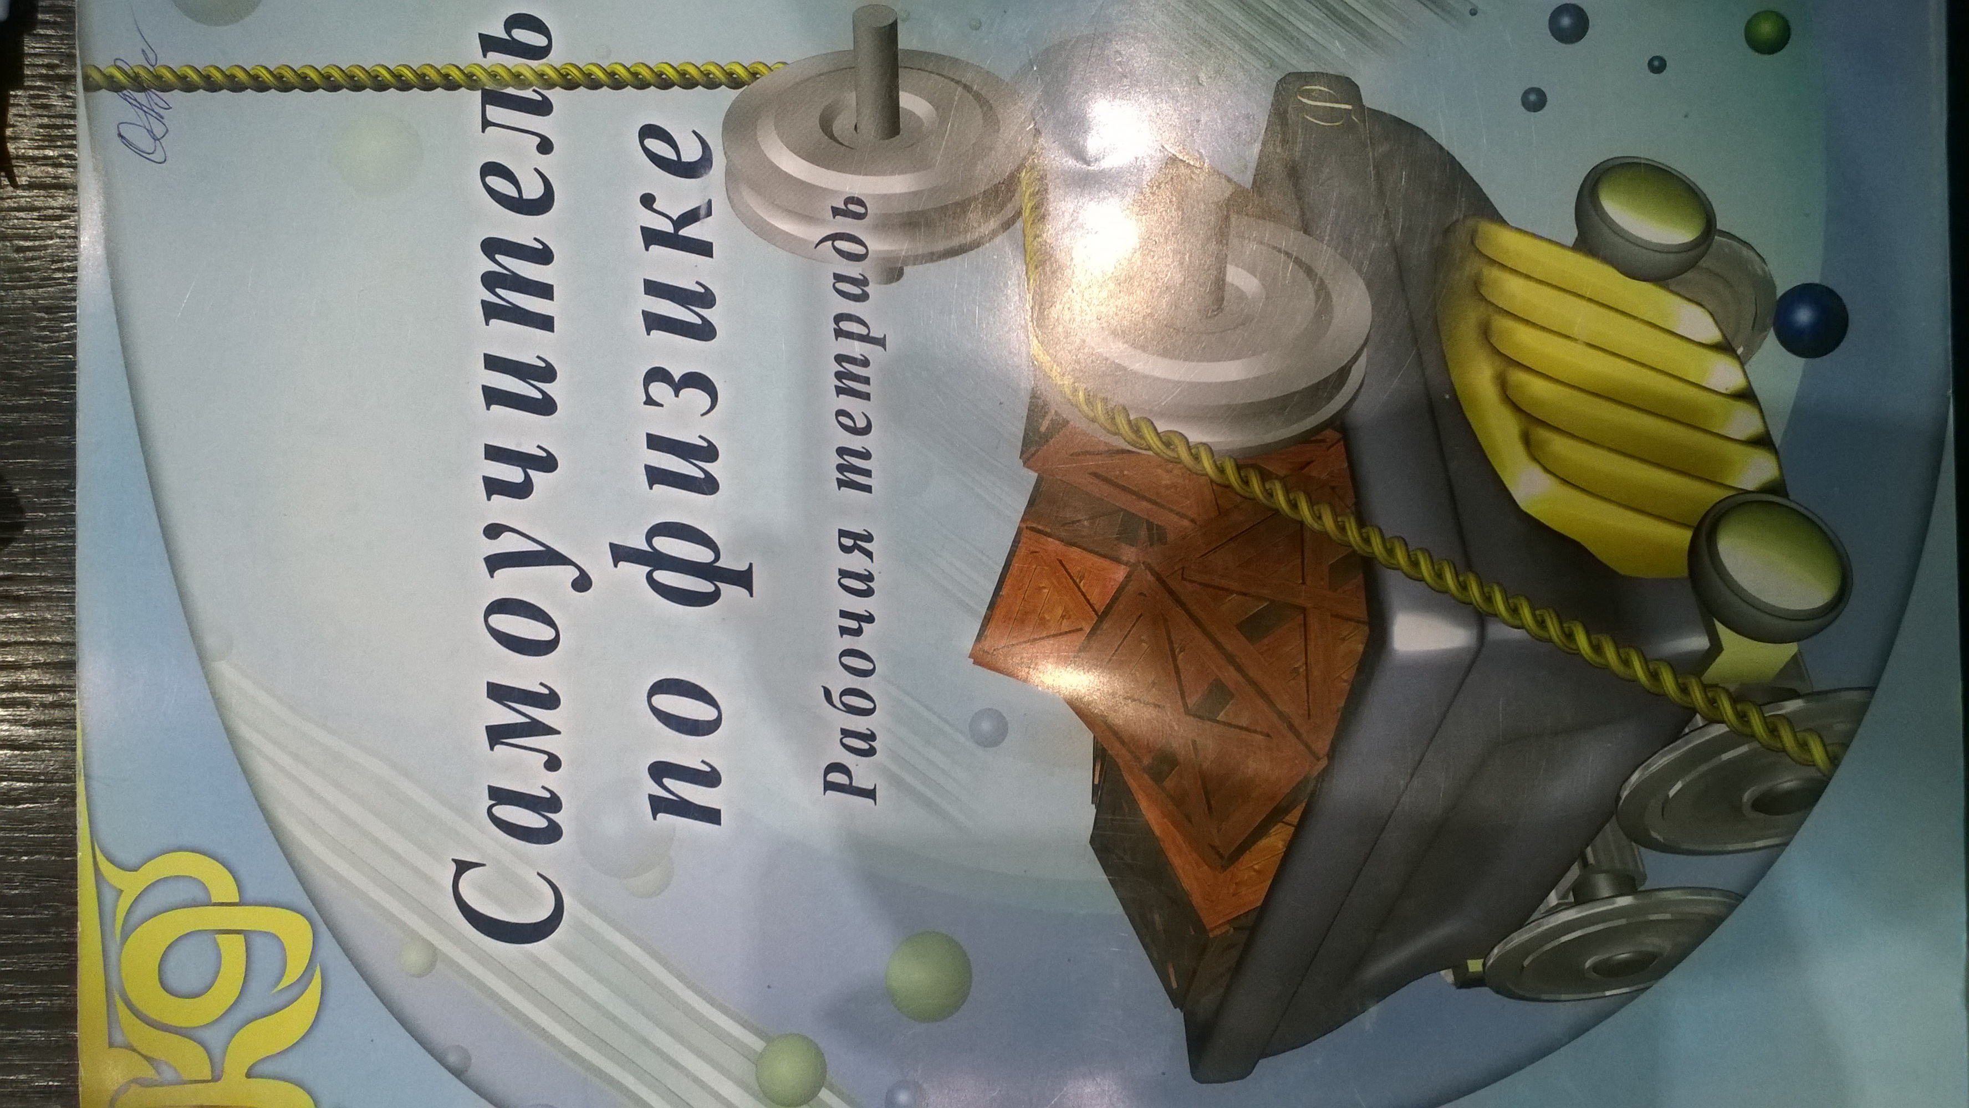
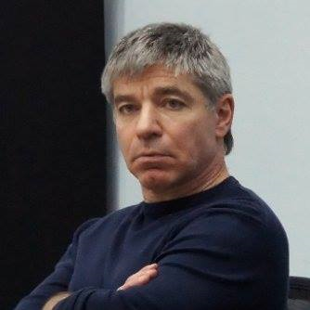
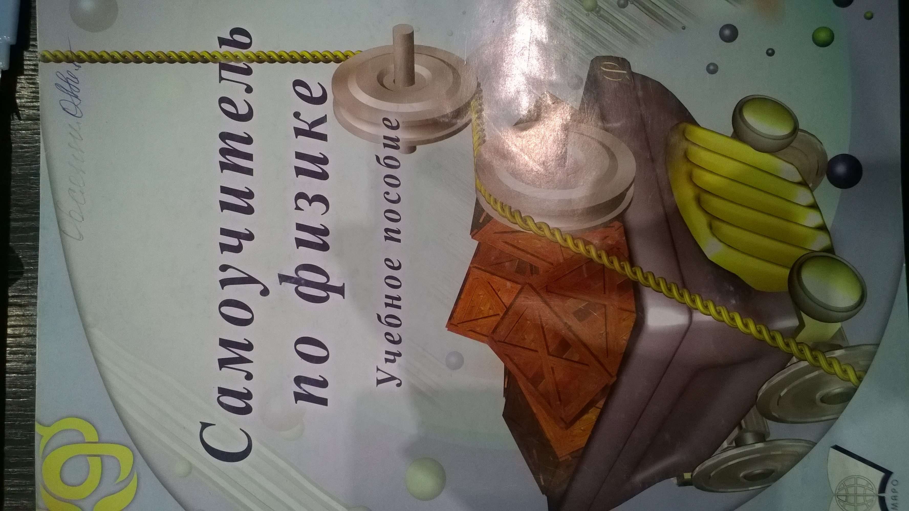

ФИЗИКА 6(5) – 9 классы
Открытый институт Развивающее образование (образовательная система Д.Б. Эльконина – В.В. Давыдова)
Некоммерческое партнерство «Авторский клуб»
www.author-club.org
Львовский Владимир
Александрович

Slide 3
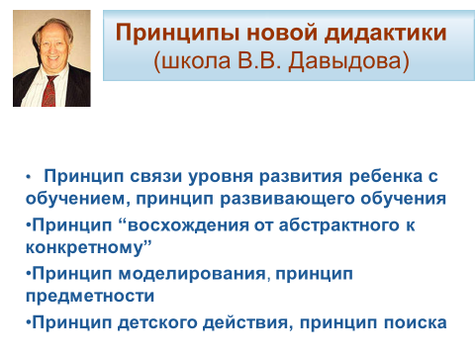

Slide 4
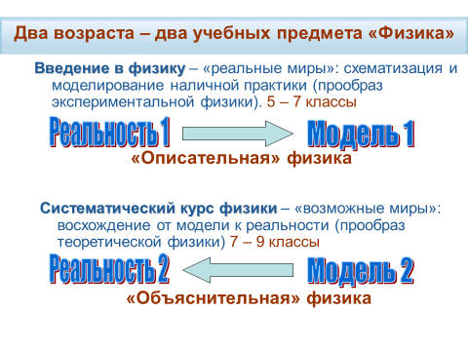

Slide 5


Наука и Жизнь
Научные и житейские знания не должны жить «на параллельных путях»

Slide 6
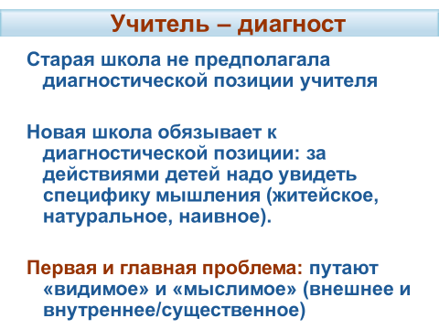

Slide 7
Линии учебной деятельности
Освоение новой системной предметности в учебной деятельности с элементами исследования при усилении коллективно – индивидуальной творческой самостоятельности
Опробование освоенных способов действий в широких (межтемных и межпредметных) задачах контекстах
Индивидуальная учебная деятельность в рамках дисциплин, который осваивались с начала школы

Slide 8
Требования к результатам изучения курса физики
Личностные результаты
Метапредметные результаты
Предметные результаты

Slide 9
Требования к результатам изучения курса физики
Личностные результаты
уважительное отношение к истории физики и к людям, причастным к созданию физической науки; понимание культурно-исторической обусловленности способов решения технических и духовно-практических задач средствами физики; осознание значимости комплекса физических наук для решения современных задач, стоящих перед человеком (человечеством)
отношение к физике как основе решения задачи оптимизации природопользования (построения целесообразного, безопасного и экологического поведения человека)

Slide 10
Требования к результатам изучения курса физики
Личностные результаты
устойчивый познавательный интерес, проявляющийся в: инициативном опробовании изученных на уроках физики способов; самостоятельном информационном поиске; постановке реальных и мысленных экспериментов; поиске возможных переносов физических знаний в другие учебные предметы
способность продолжать изучение физики, осуществляя сознательный выбор своей индивидуальной траектории учения.

Slide 11
Требования к результатам изучения курса физики
Личностные результаты
учебная самостоятельность, выражающаяся в систематическом удержании учебных целей в действии, в развитой контрольно-оценочной деятельности, в критическом отношении к получаемой извне информации, в поиске обоснований и опровержений высказываемых другими точек зрения, в умении предъявить свои знания позиционно – т. е. с учетом разных взглядов по данному вопросу

Slide 12
Требования к результатам изучения курса физики
Личностные результаты
Метапредметные результаты
Предметные результаты

Slide 13
Требования к результатам изучения курса физики
Метапредметные результаты
способность регулировать свою познавательную и учебную деятельность: формулировать вопрос в проблемной ситуации, искать способы действия для решения новой задачи, контролировать и оценивать ход уяснения содержания
описание различными способами физических явлений (процессов) с выделением начального и конечного состояния, действия, существенных условий; различение в опыте реально наблюдаемого и предполагаемого

Slide 14
Требования к результатам изучения курса физики
Метапредметные результаты
понимание трудностей и ограничений экспериментального метода изучения природы, недостатки индуктивного подхода; различение процедур схематизации явления (процесса) и построения модели его причин (сущности), факта и объяснительной гипотезы; установка на поиск мысленного эксперимента, позволяющего предсказать последствия принятия гипотезы о сущности явления

Slide 15
Требования к результатам изучения курса физики
Метапредметные результаты
аналитическое и графическое описание выявленных закономерностей; выполнение и понимание смысла операций, связанных с процедурами усреднения, аппроксимации, интерполяции, экстраполяции

Slide 16
Требования к результатам изучения курса физики
Метапредметные результаты
умение осуществлять информационный поиск для решения задач в учебной, справочной, научно – популярной л, в сети Интернет, других поисковых системах; умение работать с информацией, представленной в разнообразных знаковых формах (тексты, схемы, таблицы, графики, диаграммы и пр.)

Slide 17
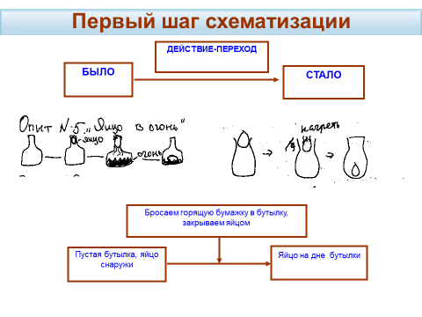

Slide 18
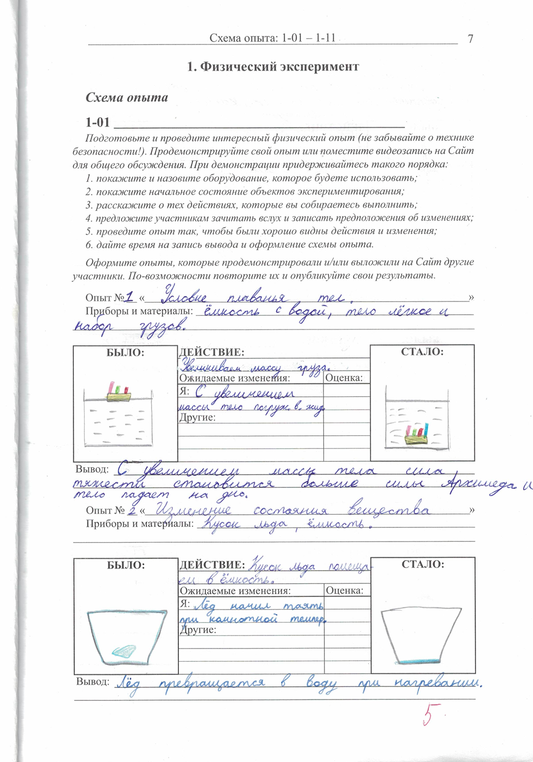

Slide 19
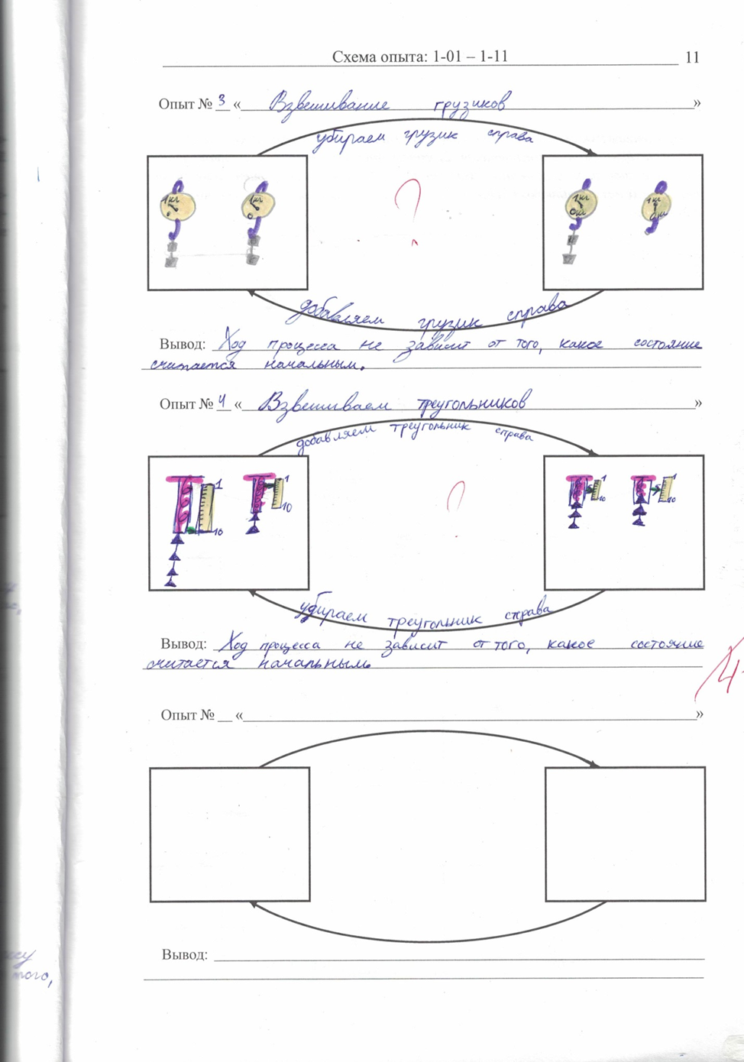

Slide 20
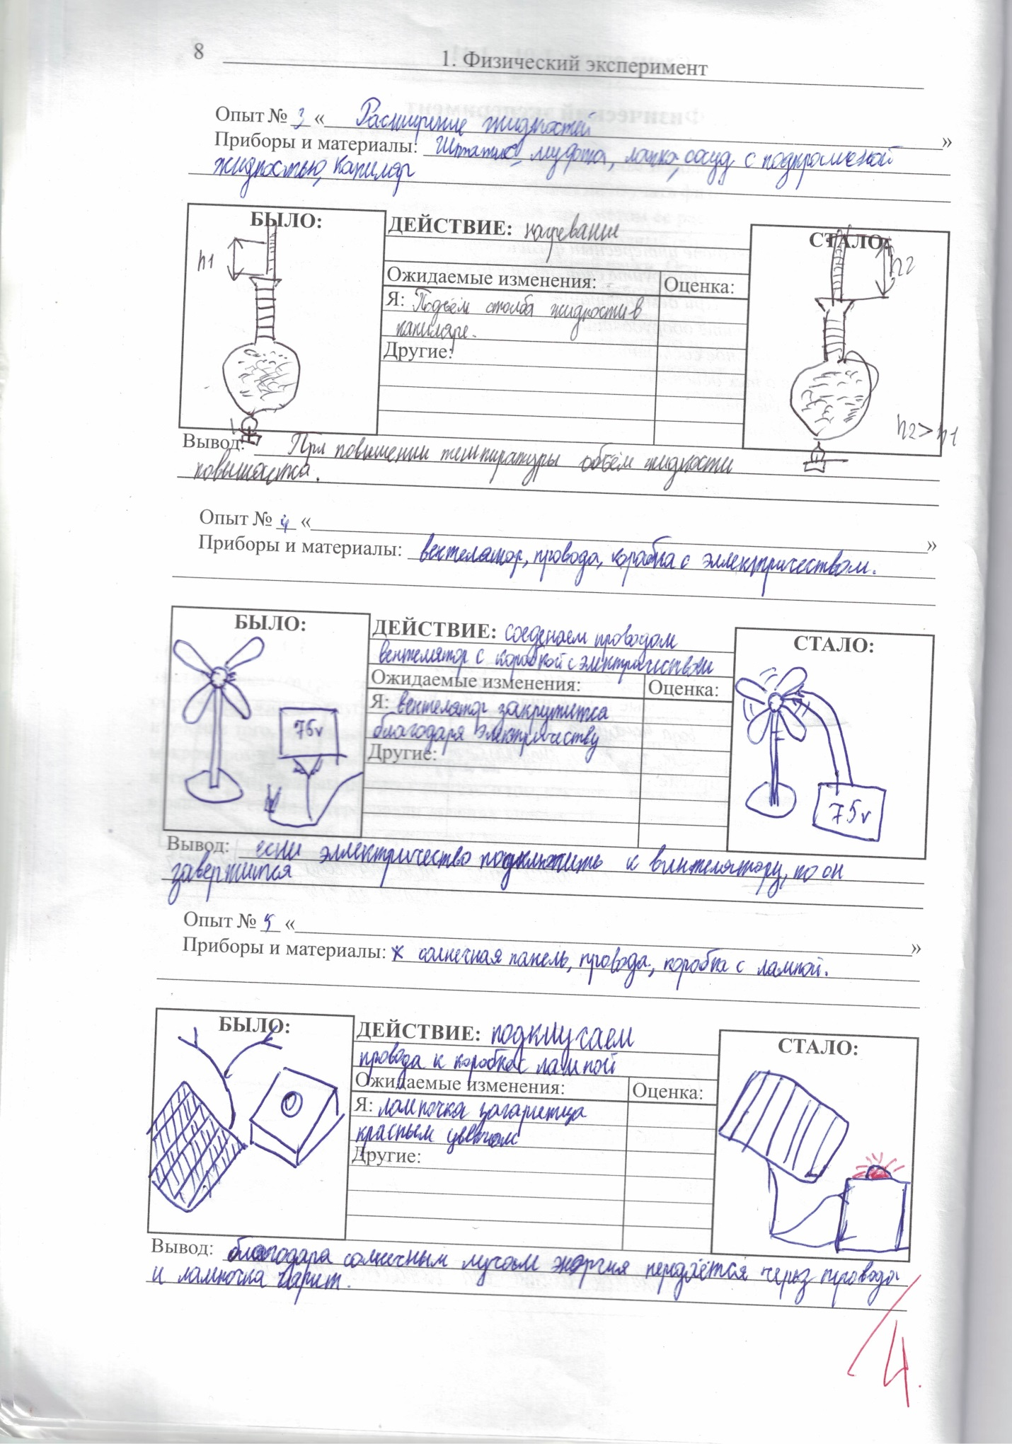

Slide 21
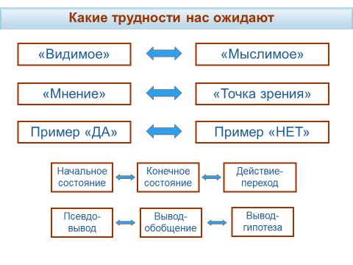

Slide 22
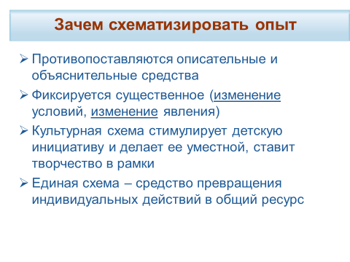

Slide 23
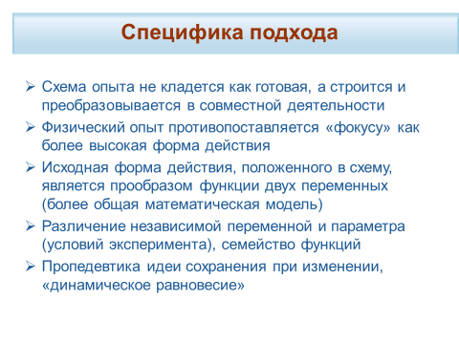


Slide 24
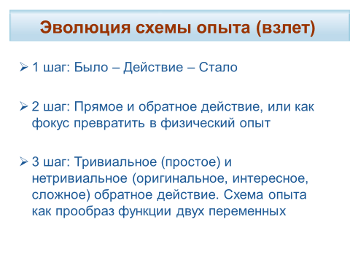
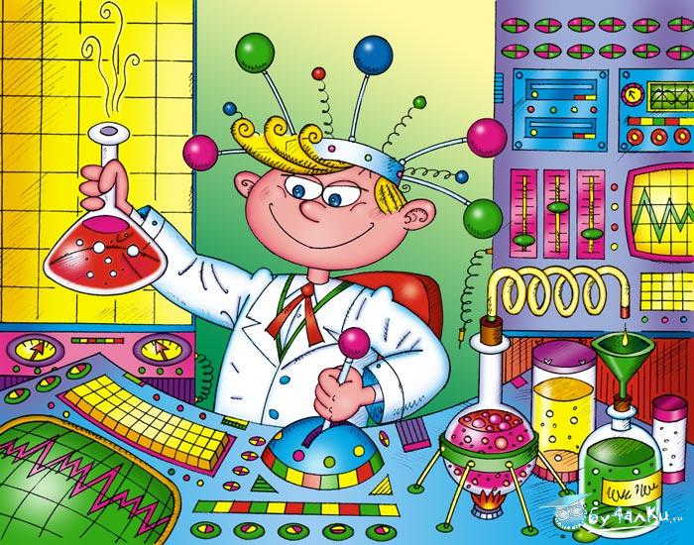

Slide 25
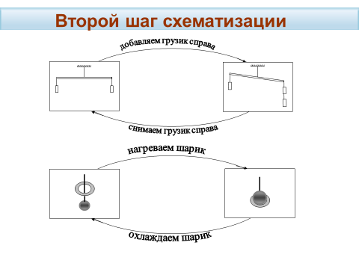

Slide 26
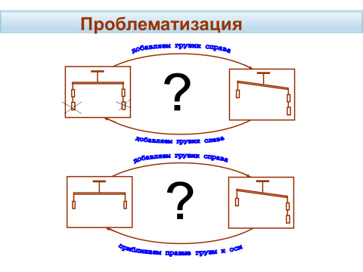

Slide 27
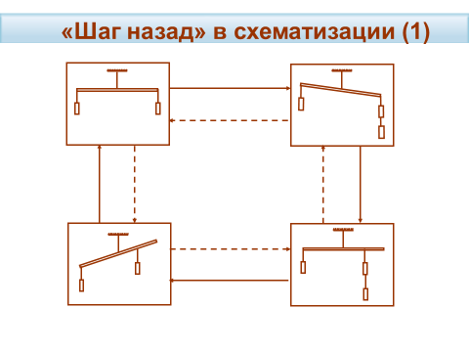

Slide 28
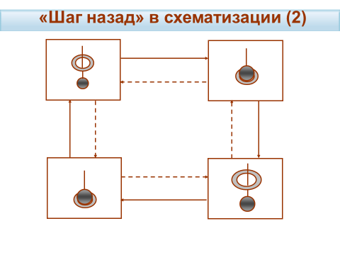

Slide 29
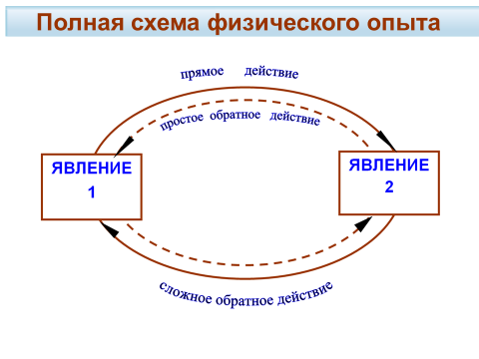

Slide 30
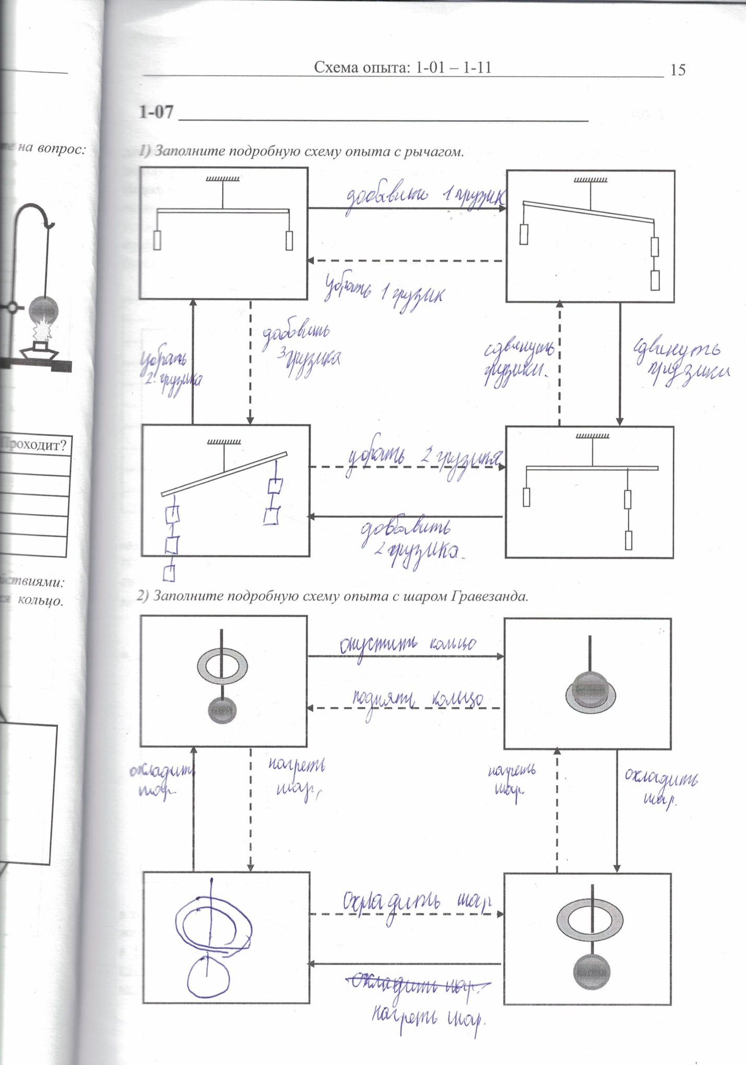

Slide 31
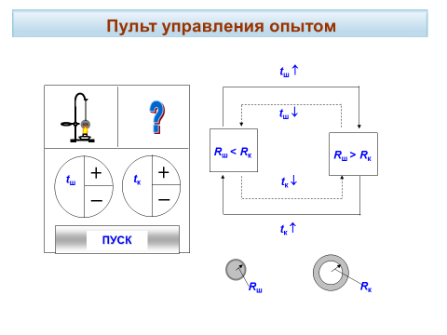

Slide 32

Воспитательные задачи курса включают формирование у школьников на основе научных знаний мировоззрения, системы взглядов на законы развития природы, общества и мышления, способности отстаивать свои убеждения.

Slide 33
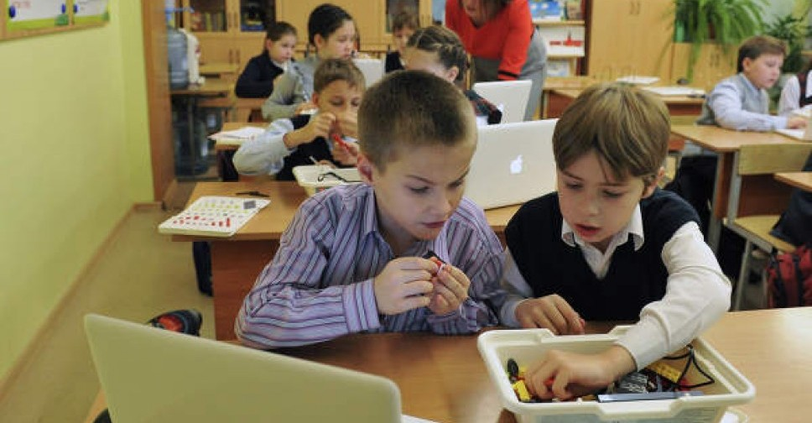
Задачи курса предполагают развитие у школьников в процессе учебной деятельности трудолюбия, воли, настойчивости, целеустремленности, прилежания, сознательной дисциплины, умения доводить дело до конца, честности, критичности в отношении самого себя, самостоятельности и ответственности.

